Slide 1
Wer nicht hüpft ist Offenbacher! Größere Sprünge in der Evidenzakkumulation sind mit höherer Intelligenz assoziiert.

Slide 2
Mentale Geschwindigkeit und Intelligenz
Mean RT, (und SD)d
EKP Latenzen
Drift Diffusionsmodell-Parameter

Slide 3
Drift Diffusions Modell (DDM)

Slide 4
Rauschen und Sprünge in der Evidenzakkumulation

Slide 5
Levy-Flight Modell

Slide 6
Hypothesen zu Alpha

Slide 7
Datengrundlage

Slide 8
Methode

Slide 9
Bayes Flow

Slide 10
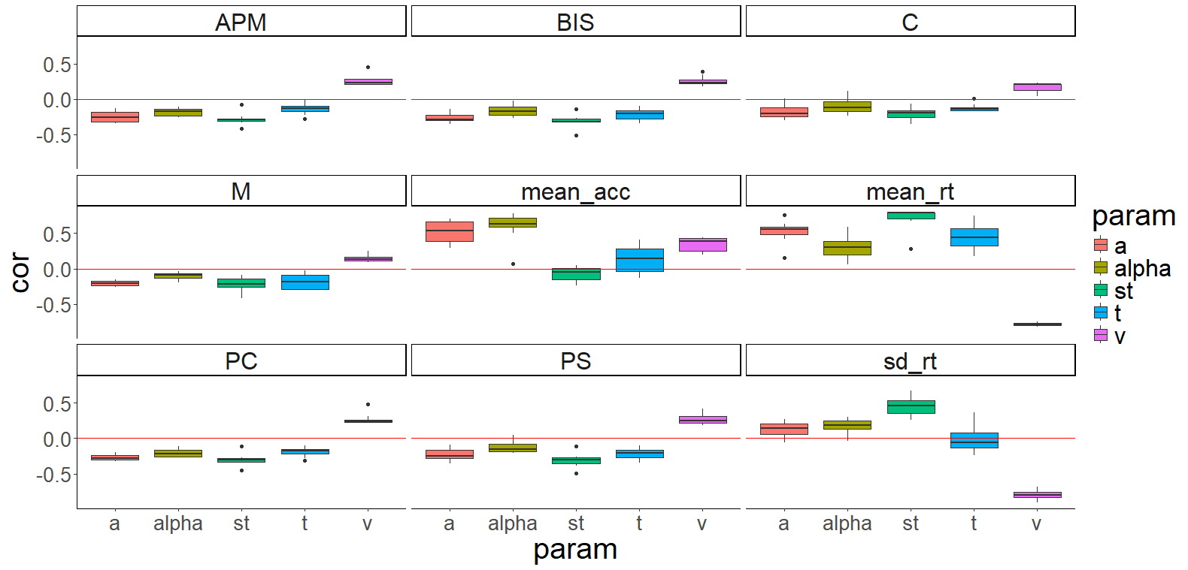
Ergebnisse

Slide 11
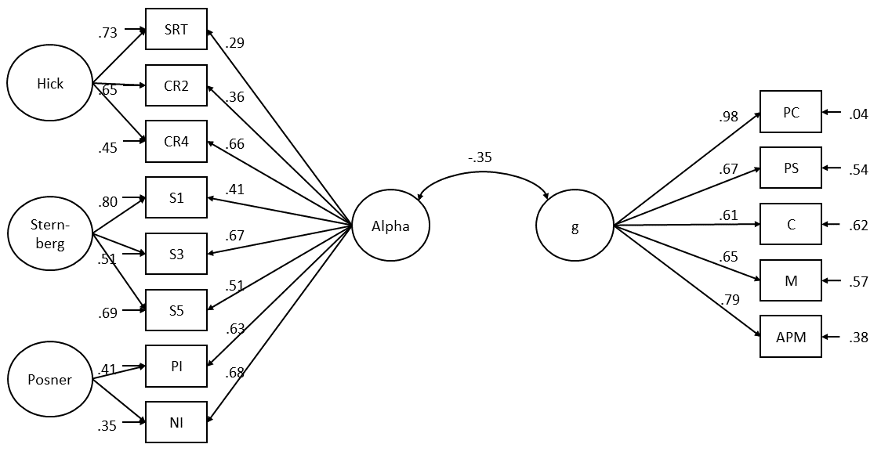
Ergebnisse
$χ2$(74) = 133.39, p < .0001, CFI = 0.90, RMSEA = 0.08

Slide 12
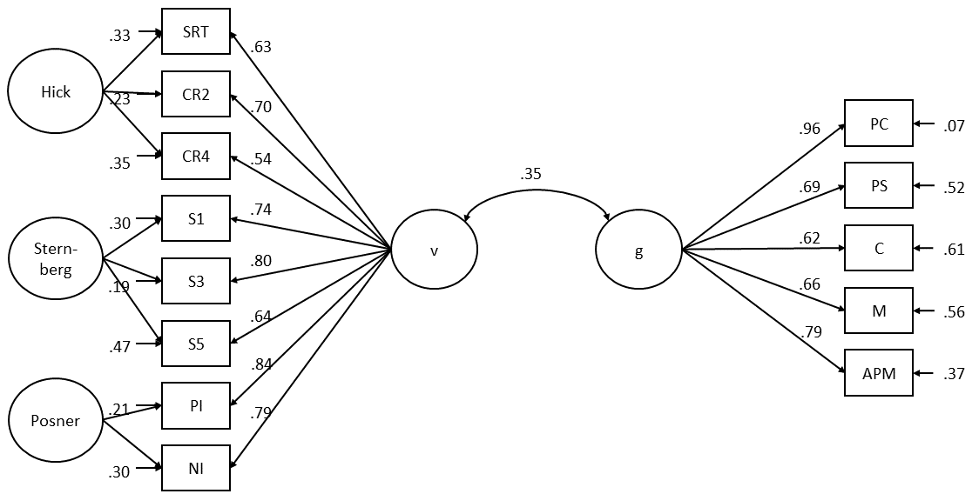
Ergebnisse
$χ2$(74) = 173.59, p < .0001, CFI = 0.90, RMSEA = 0.10

Slide 13
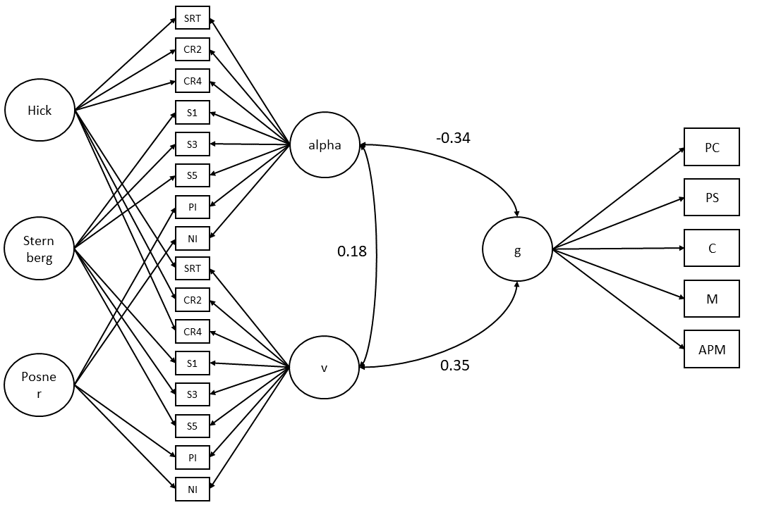
Ergebnisse
$χ2$(201) = 413.64, p < .0001, CFI = 0.85, RMSEA = 0.09

Slide 14
Was bedeutet das?
Alpha negative korreliert -> weniger stabil…
Alpha und v kaum korreliert
Alpha genau so stark korreliert wie v

Slide 15
Limitationen
Aber: model fit…
Richtung bleibt aber klar
Mal schauen, wie das in schwierigen Aufgaben aussieht

Slide 16
Referenzen

Slide 17
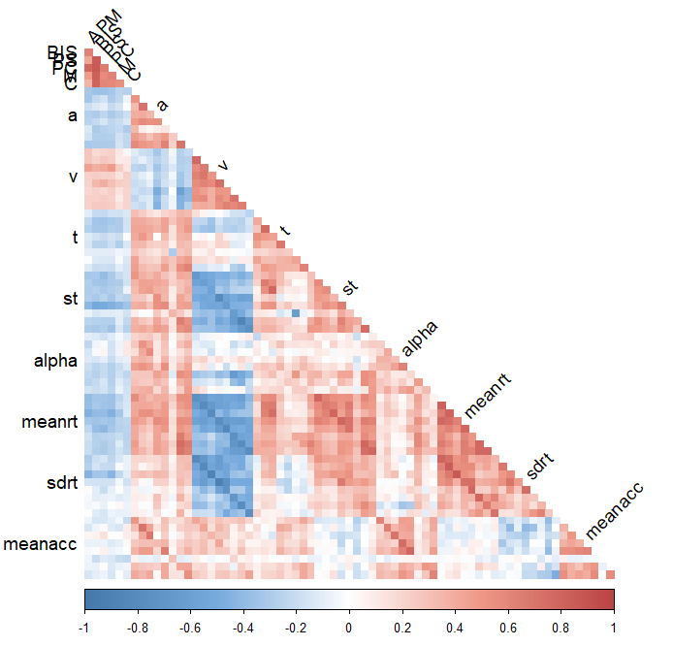
Korrelationsmatrix

Slide 18
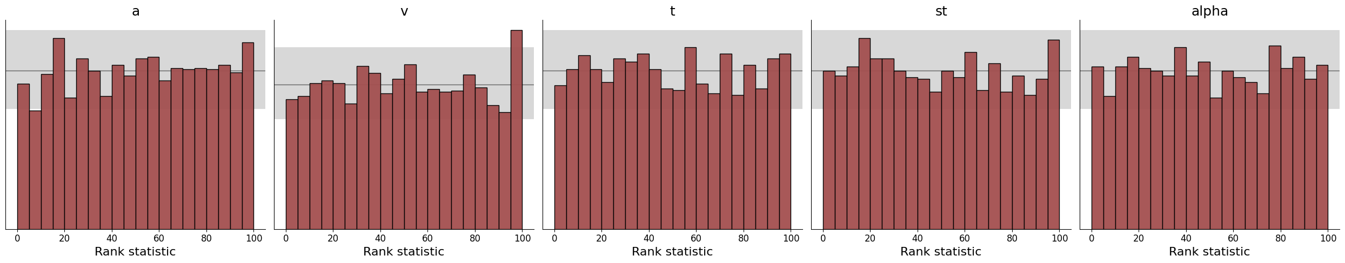
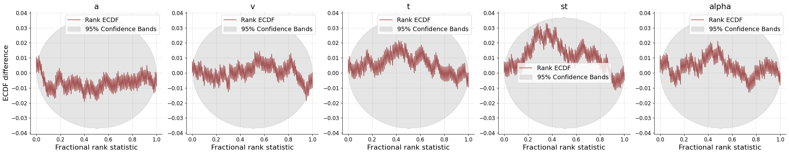
Model Checks: Bias

Slide 19
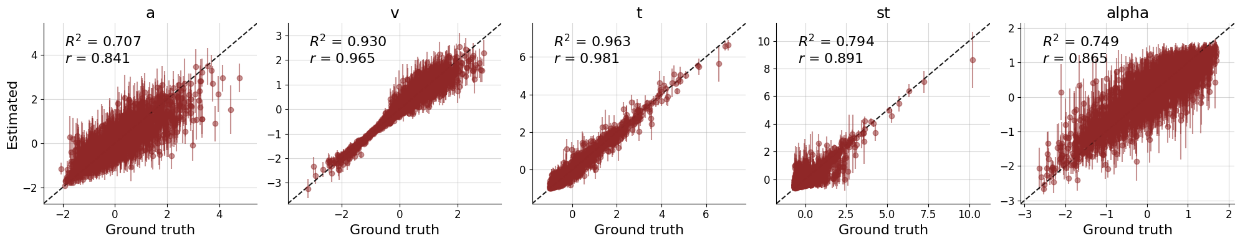
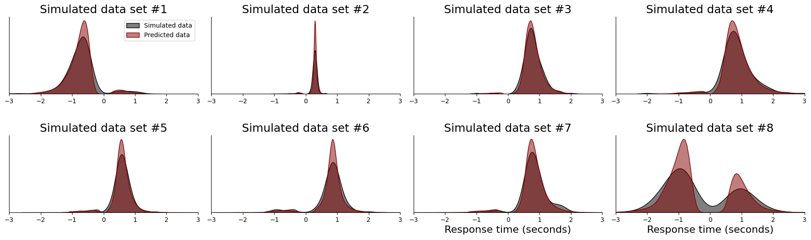
Model Checks: Faithfulness

Slide 20
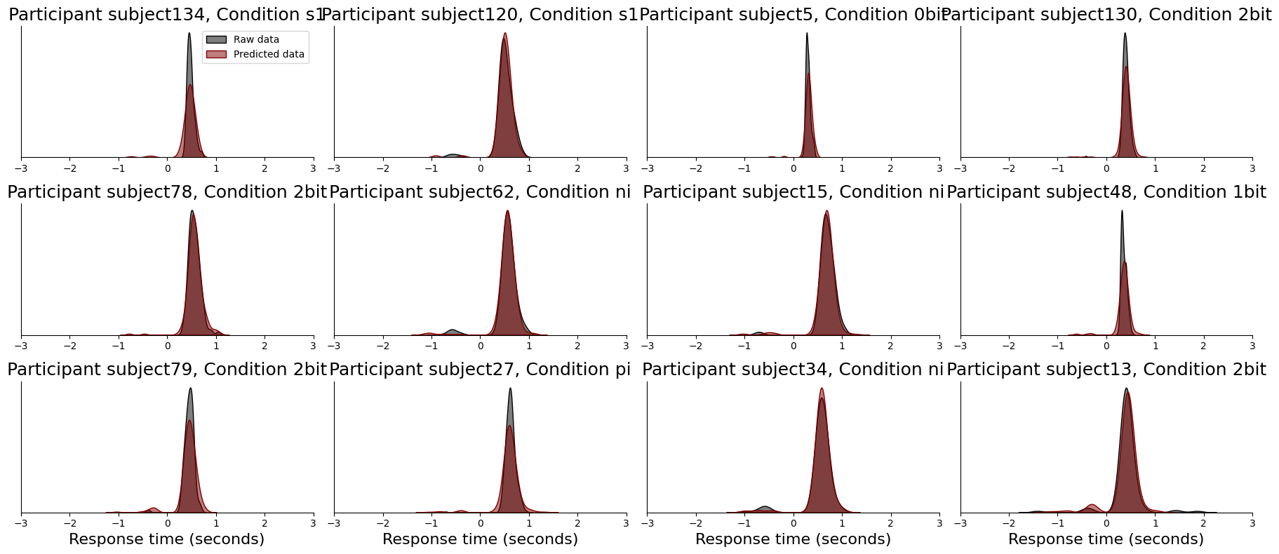
Model Checks: Posterior predictive checks

